Slide 1

신입사원교육
C 교육
박대원
2020.10.5
㈜트라콤

Slide 2
목차
1
C Study
2
C Socket
3
TIMS C Client
1
개요 및 구성도
2
콘솔 실행 화면
3
MFC 실행 화면

Slide 3
C Study
C Study
Notes:
Pointer, Struct, File I/O 개념 간단 소개

Slide 4
Pointer
1. 메모리 주소
int a = 1;
int형 a라는 변수에 1로 초기값을 둔다.
현재 사용 가능한 메모리 공간의
1. 특정 ‘주소(0x01)’에
2. int형의 크기만큼(4Byte)을 운영체제에서 공간을 할당 받고,
3. ‘값’인 1을 저장한다.
int a
0x01
0x02
0x03
0x04
0x01
0x04
1
Notes:
포인터를 설명하기 앞서 메모리 주소에 관한 개념 정리

Slide 5
Pointer
2. 포인터
포인터란?
다른 변수, 혹은 그 변수의 메모리 공간주소를 가리키는 변수이다.
int a = 1;
int *ptr = &a;
포인터 변수 ptr 선언 후 a의 주소를 저장
int a
0x01
0x02
0x03
0x04
ptr

Slide 6
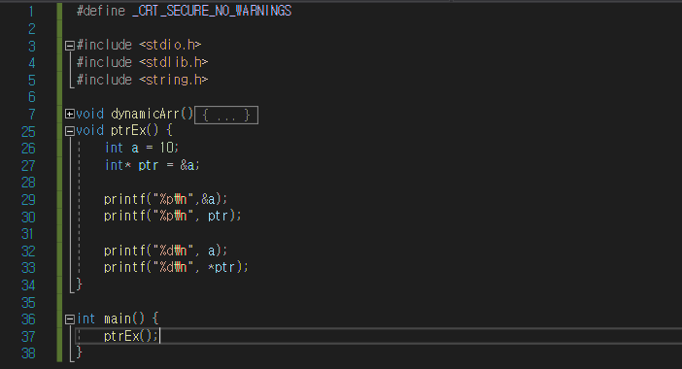

Pointer
2. 포인터

Slide 7
Struct
구조체
Ex) 학생 10명의 국어, 수학, 영어 점수를 저장하고자 한다면?
int scoreKOR[10];
int scoreMAT[10];
int scoreENG[10];
>> 배열의 개수가 많아질수록 관리가 어렵고 보기에도 좋지 않다.
구조체로 선언
구조체란?
여러 자료형을 가진 변수들을 하나로 묶어 자료형으로 사용할 수 있도록 정의하는 것이다.
struct score{
int scoreKOR;
int scoreMAT;
int scoreENG;
};
//구조체 배열 생성
struct score aClass[10];
aClass[0].scoreKOR = 100;
aClass[0].scoreMAT = 90;
aClass[0].scoreENG = 80;
aClass[1].scoreKOR = 77;
aClass[1].scoreMAT = 88;
aClass[1].scoreENG = 67;
…

Slide 8
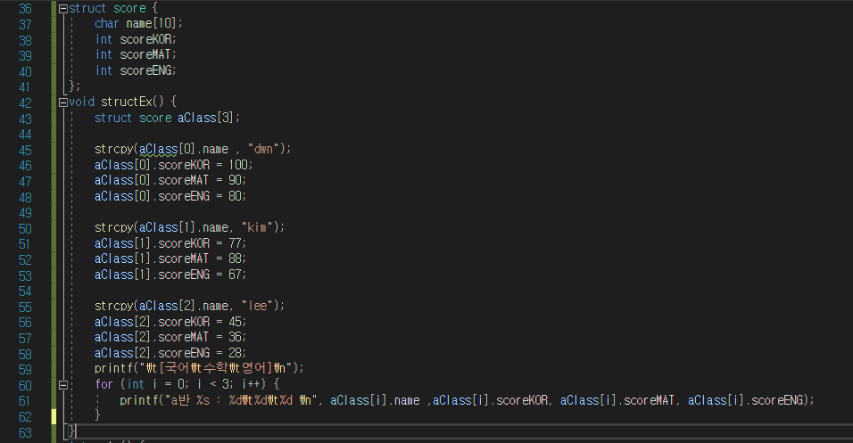
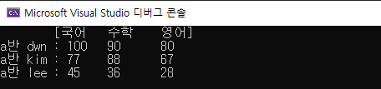
Struct
구조체

Slide 9
File I/O
File I/O
파일 입출력이란?
C에서 파일의 데이터를 프로그램으로 읽어오거나, 파일을 생성 및 데이터를 저장할 수 있는 방법 -> 파일 구조체 사용
파일 쓰기
파일 읽기
void fileWrite() {
//1. 파일 열기 : 읽거나 쓸 준비
FILE* fp = fopen("hello.txt", "wt");
if (fp == NULL) {
puts("파일오픈 실패!");
return -1;
}
char input[30];
scanf("%[^\n]s", input);
//2. 파일데이터 기록
fputs(input, fp);
//3. 파일 닫기
fclose(fp);
}
void fileRead() {
char str[30];
FILE* fp = fopen("hello.txt", "rt");
if (fp == NULL) {
puts("파일오픈 실패!");
return -1;
}
fgets(str, sizeof(str), fp);
printf("%s", str);
fclose(fp);
}

Slide 10
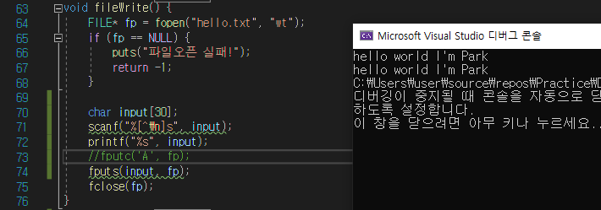

File I/O
File I/O 예제
1) FileWrite

Slide 11
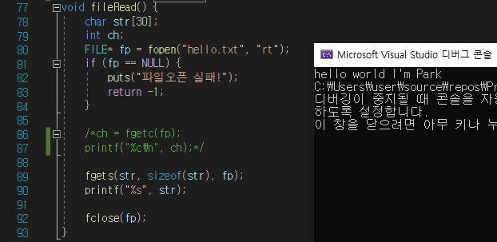
File I/O
File I/O 예제
1) FileRead

Slide 12
C Socket
C Socket

Slide 13
C Socket
Socket 통신
Server 생성 절차(Windows 환경)
WSAStartup()
Client 생성 절차(Windows 환경)
WSAStartup()
socket()
socket()
bind()
listen()
accept()
connect()
연결 요청
recv()
send()
send()
recv()
finished?
finished?
N
Y
closesocket()
closesocket()
WSACleanup()
WSACleanup()
Notes:
WSA : winsock을 사용하기 위한 dll 초기화 함수

Slide 14
C Socket
Socket 통신 과제
Server에서 문자열 수신
: Server에서 문자열이 출력되지 않고 있음 >> 수신 받은 문자열 출력하도록 수정
2. Byte 단위 전송
: Client에서 1Byte 전송하여 Sever에서 1Byte 수신 및 출력 (0x61 전송하여 서버에서 확인)
3. Struct 단위 전송
: Client에서 Struct 정의하고 전송, Server에서 Struct 정보 수신 및 출력
Notes:
예제 소스를 주셨음. 빠진 부분이나 적용해야 할 기능들을 직접 추가하는 과제를 주심

Slide 15
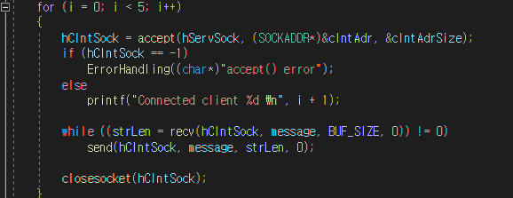
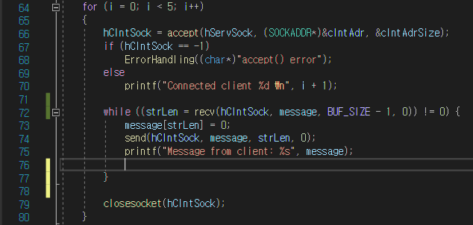
Chat server 문자열 수신
1. Server에서 문자열 수신
기존 Server소스에는 Client에서 보낸 메시지를 출력하는 기능이 구현되어 있지 않았다.
server[send,recv]
메시지를 받아오는 recv함수는 구현되어 있었기 때문에
printf()로 메시지를 출력해 주었다.
message[strLen]에 0을 저장하여 문자열의 끝을 식별할 수 있도록 한다.
server[send,recv]
Notes:
포인터를 설명하기 앞서 메모리 주소에 관한 개념 정리

Slide 16
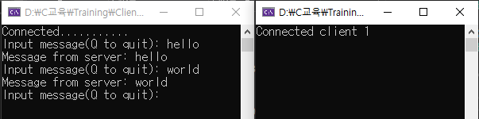
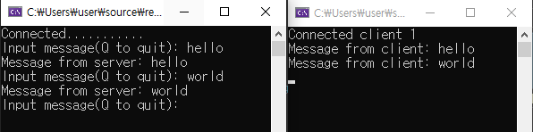
Chat server 문자열 수신
1. Server에서 문자열 수신
Client
Server
Client
Server
Notes:
포인터를 설명하기 앞서 메모리 주소에 관한 개념 정리

Slide 17
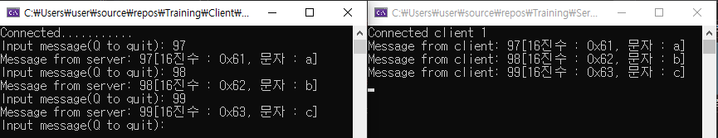
Byte 단위 전송
2. Byte 단위 데이터 전송
3) Hex 값 전송 후 출력 (’97’ -> 97 -> 0x61 -> ‘a’)
문자열을 정수형으로 캐스팅해주는 함수
Client
Server
문자열 ’97’을 정수형 97로 캐스팅
정수형 97을 16진수, 문자 형태로 각각 출력

Slide 18


Struct 전송
3. Struct 전송
1) Struct를 주고 받기 위해 서버와 클라이언트에 각각 정의해 준다.
Server, Client
2) Client측에서 전송할 구조체 멤버변수에 값을 저장함
Client
3) Client측에서 구조체를 전송
Client

Slide 19
Struct 전송
3. Struct 받기
1) Struct를 주고 받기 위해 서버와 클라이언트에 각각 정의해 준다.
Server, Client
2) memcpy로 client로부터 받은 message 내용을 ms 구조체에 복사한다.
Server
3) Server측에서 구조체를 recv후 출력
Server

Slide 20
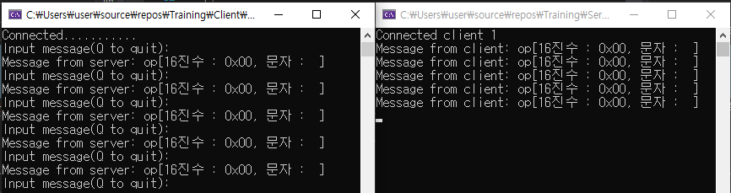
Struct 전송
3. Struct
Client
Server

Slide 21
TIMS C Client
TIMS C Client

Slide 22
개요 및 구성도
개요 및 구성도

Slide 23
개요 및 구성도
1. 프로젝트 개요
개요 : C로 TIMS Client 프로그램을 구현하여 TIMS Server와 메시지를 주고 받는다. (GET, SET, ACTION)
목적 : TIMS Message를 주고 받으며 TIMS Protocol을 학습한다.
* Get, Set, Action의 Request 및 Response는 Attribute Id 100번인 ‘TimeStamp’ 데이터를 사용하였습니다.
2. 구성도
WINDOWS
TCP 소켓 통신
CENTOS
Client
Server
C
Request
JAVA
Response

Slide 24
콘솔 실행 화면
콘솔 실행 화면

Slide 25

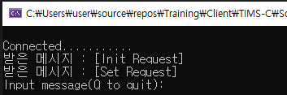
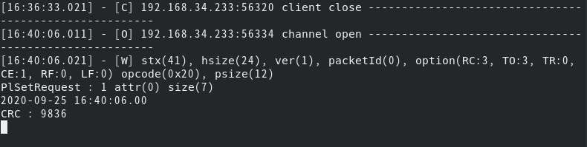
콘솔 실행 화면
1. 콘솔 실행 화면(Connect)
Client
Server
연결 전
연결 후

Slide 26

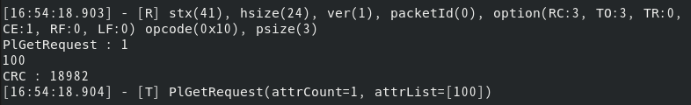
콘솔 실행 화면
1. 콘솔 실행 화면(Send & Recv)
Client
Server
GET
GET
SET
SET
ACTION
ACTION

Slide 27
MFC 실행 화면
MFC 실행 화면

Slide 28
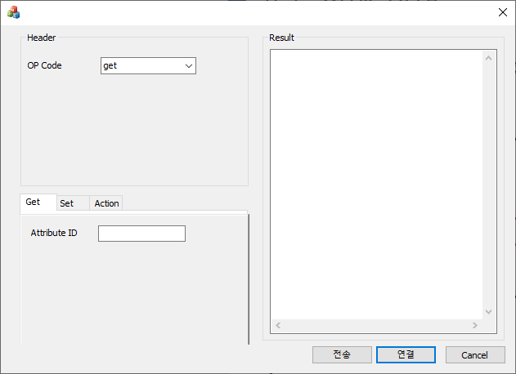
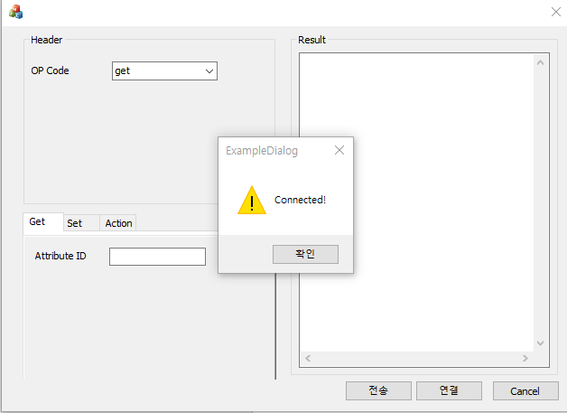
MFC 실행 화면
1. MFC 실행 화면(Connect)

Slide 29
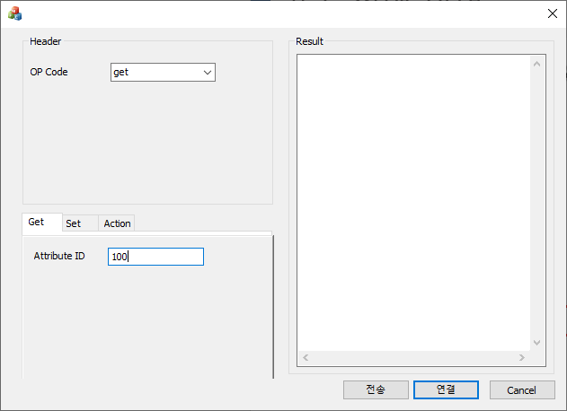
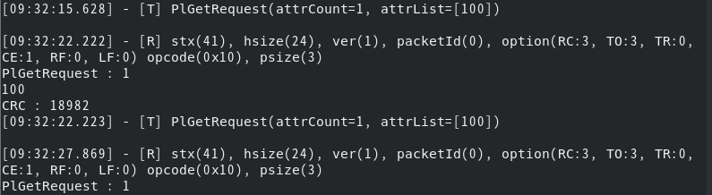
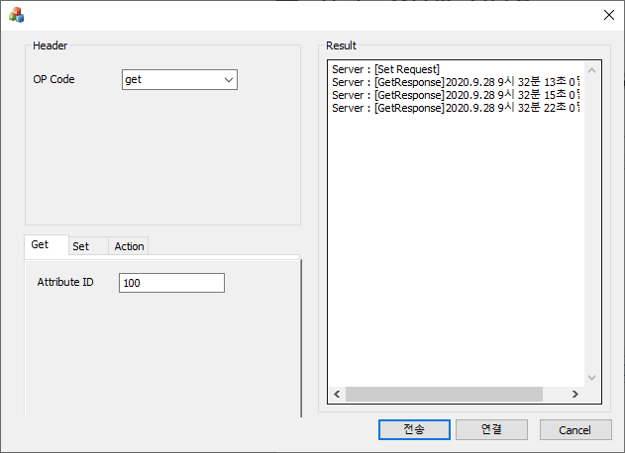
MFC 실행 화면
2. MFC 실행 화면(GET)

Slide 30
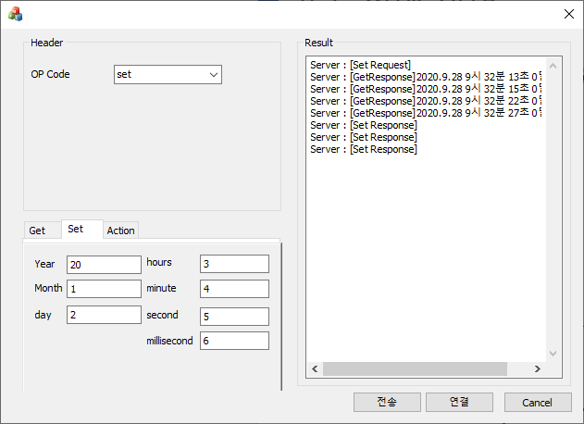
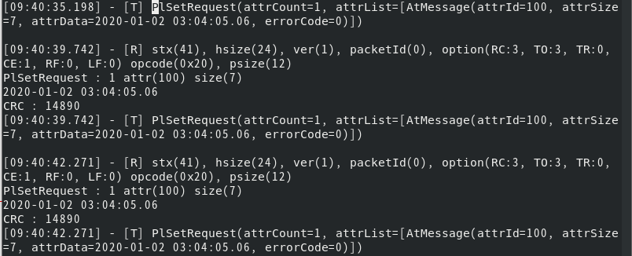
MFC 실행 화면
2. MFC 실행 화면(SET)

Slide 31
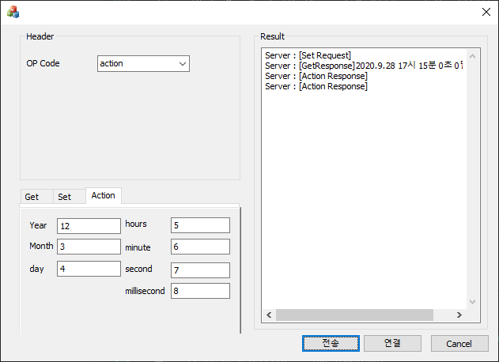
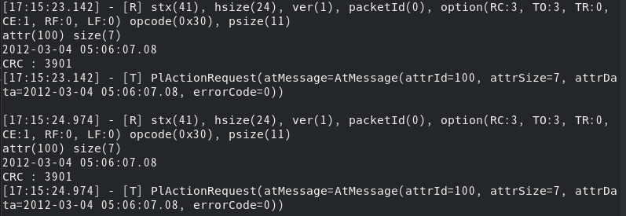
MFC 실행 화면
2. MFC 실행 화면(ACTION)

Slide 32
감사합니다

